Slide 1



Eduardo Martins Barbosa - 12411BCC022
DESAFIO 1:
Perceptron para problemas não lineares

Slide 2

O que é O Perceptron?
Eduardo Martins Barbosa - 12411BCC022

Slide 3
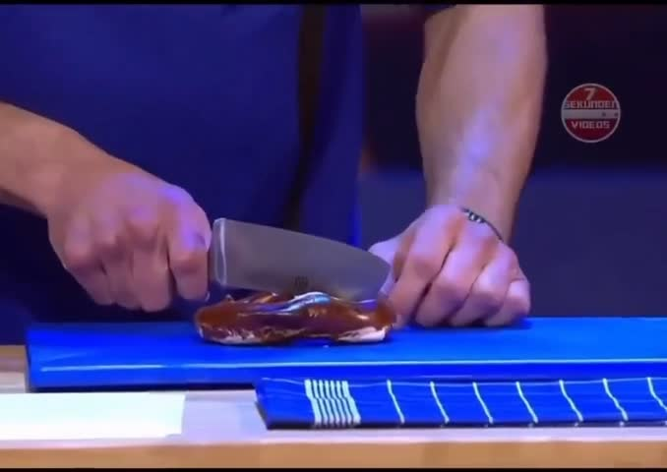
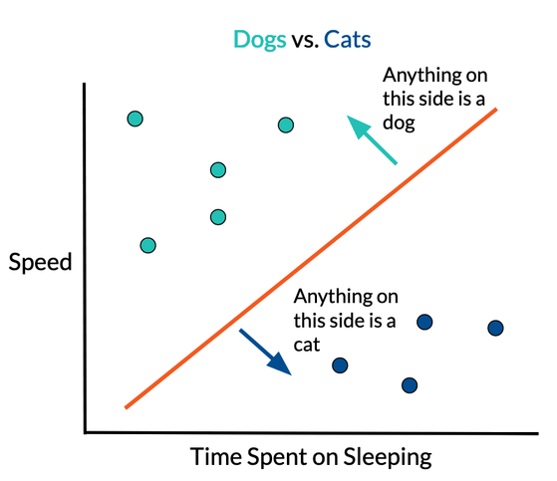
Eduardo Martins Barbosa - 12411BCC022
O que é O Perceptron?
  Divide pontos de duas classes diferentes em dois lados com uma reta
  Neurônio = Menor “unidade biológica de inteligência”

Slide 4
qual foi o desafio proposto?
Eduardo Martins Barbosa - 12411BCC022

Slide 5
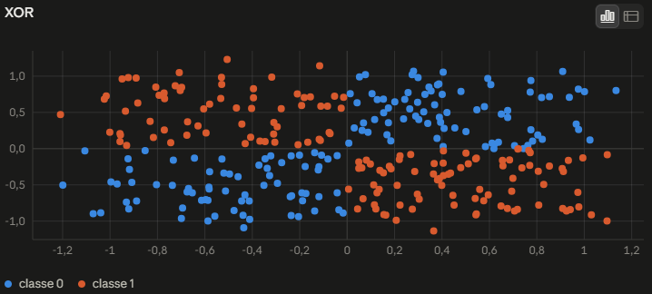
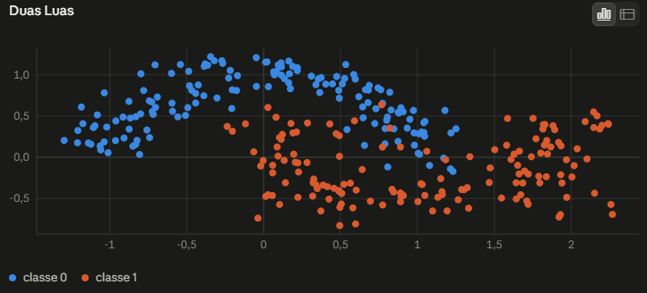
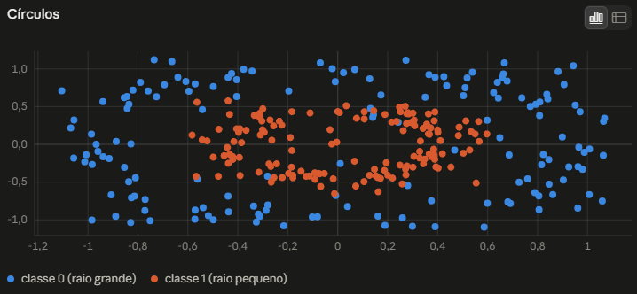
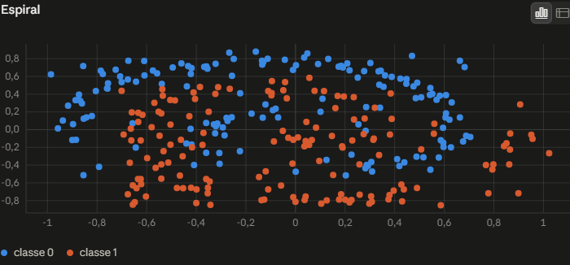
XOR
Duas Luas
Círculos
Espiral
Eduardo Martins Barbosa - 12411BCC022

Slide 6
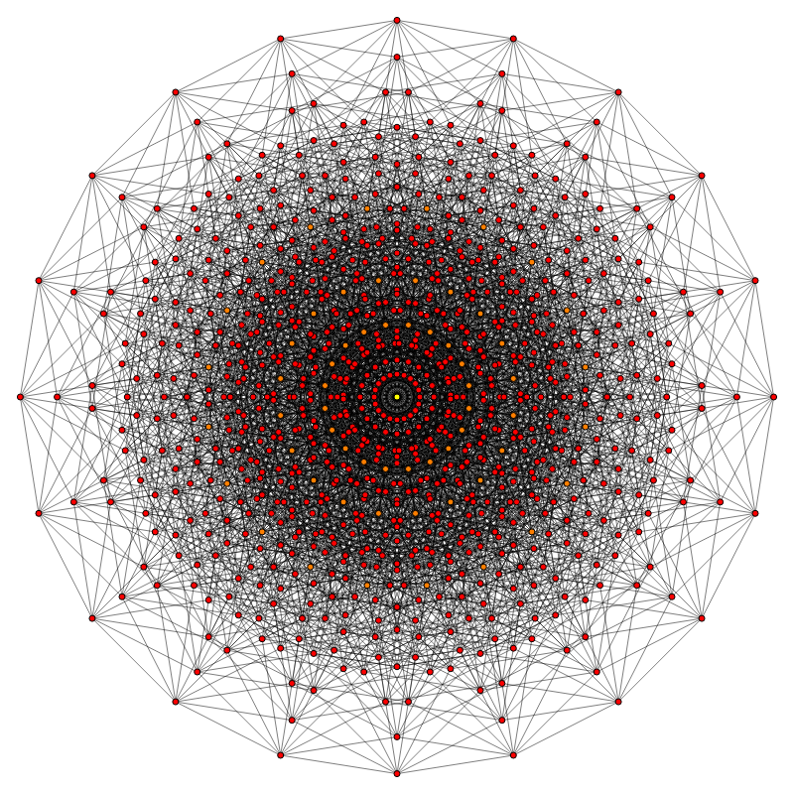
Esfera de 10 dimensões
Eduardo Martins Barbosa - 12411BCC022

Slide 7



Como foi feito?
Eduardo Martins Barbosa - 12411BCC022

Slide 8
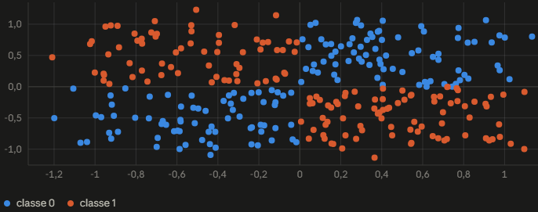
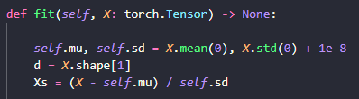
Eduardo Martins Barbosa - 12411BCC022
Como foi feito?
fit - normalização dos valores
XOR - Produtos Cruzados
  Recebe um par de valores: média e média ponderada
  Recebe a dimensão espacial dos valores
  Deixa cada coluna com média 0 e "escala" 1, pra nenhuma variável dominar as outras só por ter números maiores.
  x e y tem sinais iguais? Classe 0
  x e y tem sinais diferentes? Classe 1
  Calcula-se x*y e o Perceptron aprende a separar o resultado do produto

Slide 9
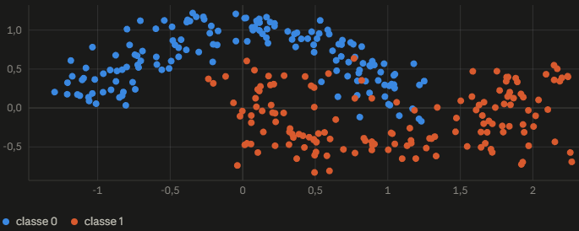
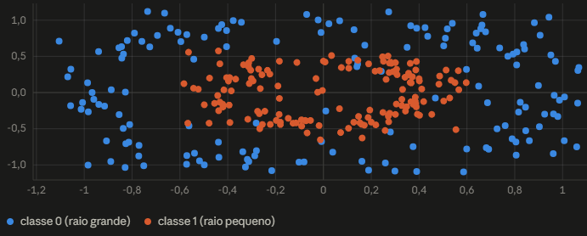


Eduardo Martins Barbosa - 12411BCC022
Como foi feito?
duas luas - curvas senoidais
Círculos
  O Perceptron é posto para ajustar as retas senoidais geradas pelo RFF, combinando-as alterando-as com pesos e deslocamentos sorteados uma vez
  Dados que x² e y² já foram calculados, o Perceptron deve aprender a somá-los (com um peso de ajuste) pra gerar a reta que mais se ajusta ao problema.

Slide 10
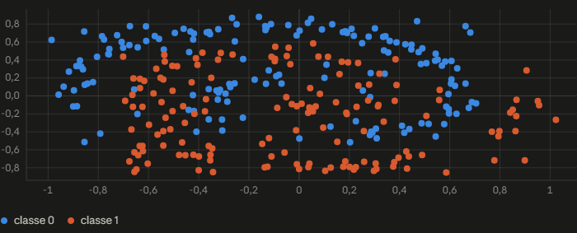
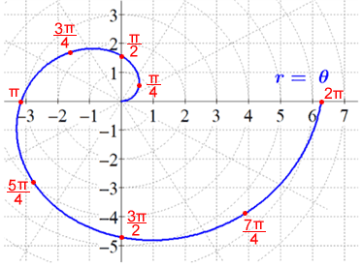
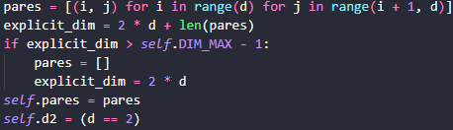
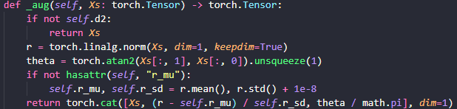
Eduardo Martins Barbosa - 12411BCC022
Como foi feito?
esfera 10d
  Quadrados (x², ...) generalizam pra qualquer dimensão
  A dimensão do problema foi levada em consideração na maior parte da implementação
Espiral - x e y em Raio e ângulo
  Transforma x e y em coordenadas polares e as coloca como entradas para RFF
  Ângulo cresce junto com o raio (faz mais sentido se pensar na Espiral de Arquimedes)

Slide 11

Eduardo Martins Barbosa - 12411BCC022
Muito Obrigado pela Atenção!
Dúvidas?

